Slide 1
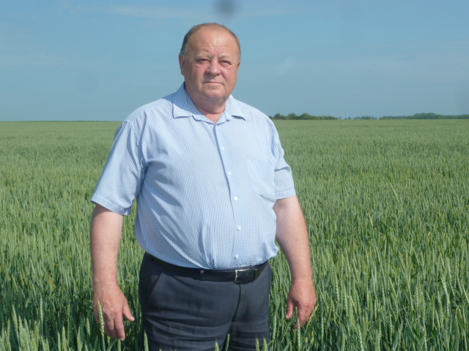
Черняев Юрий Васильевич, директор ООО Агрофирма «Прогресс»

Slide 2
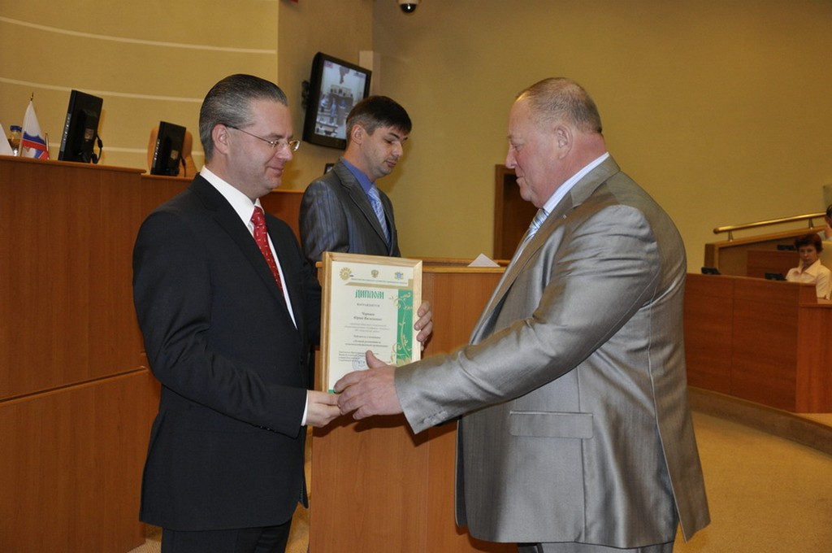
Лучшая сельскохозяйственная организация года

Slide 3
Всю жизнь учёный агроном

Slide 4
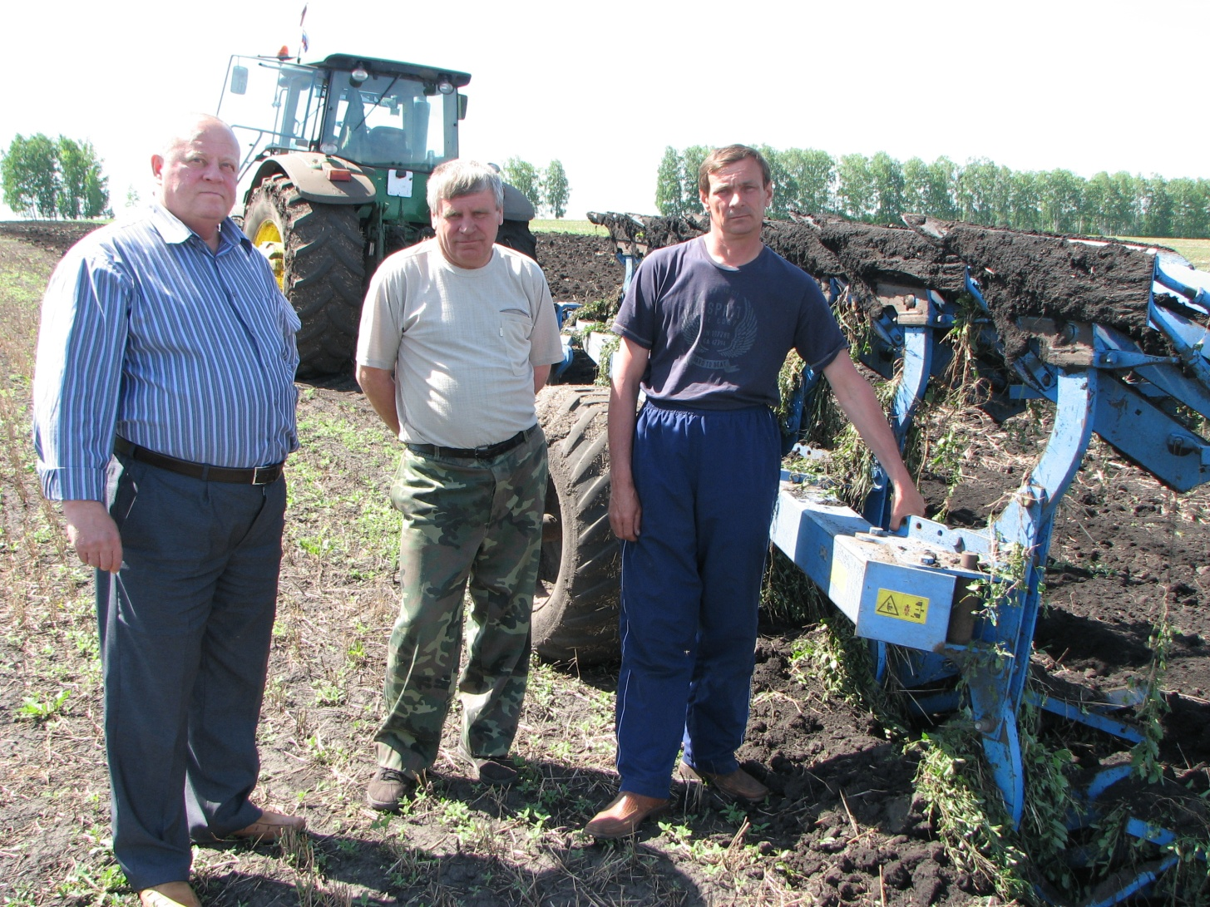
Более 35 лет руководит сельскохозяйственными предприятиями Карсунского района

Slide 5
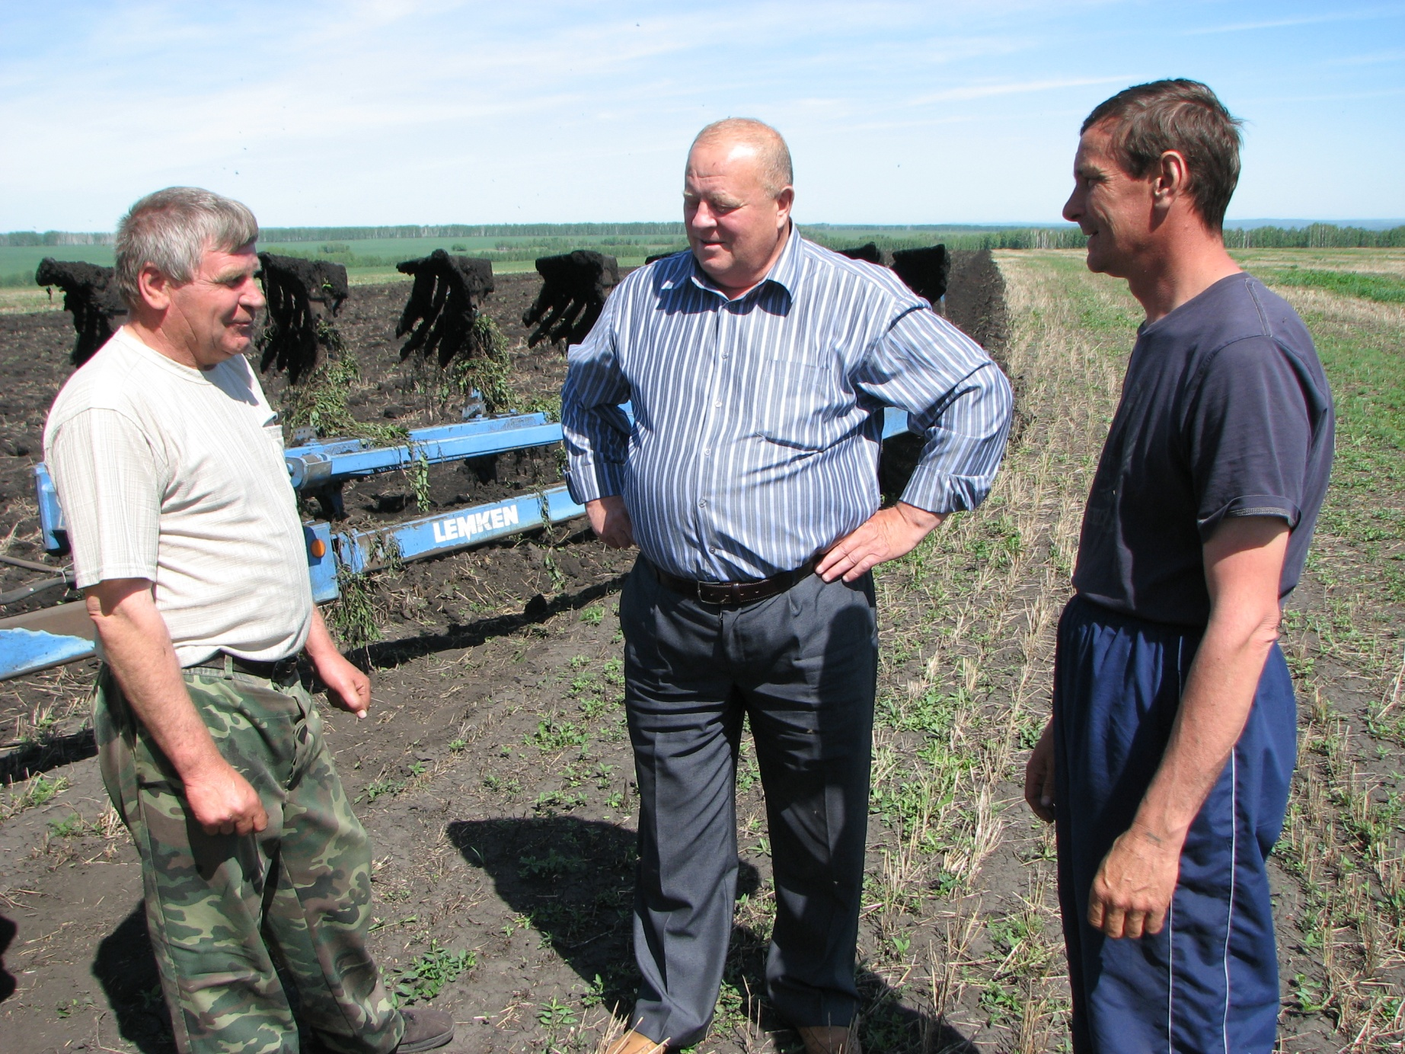

Slide 6
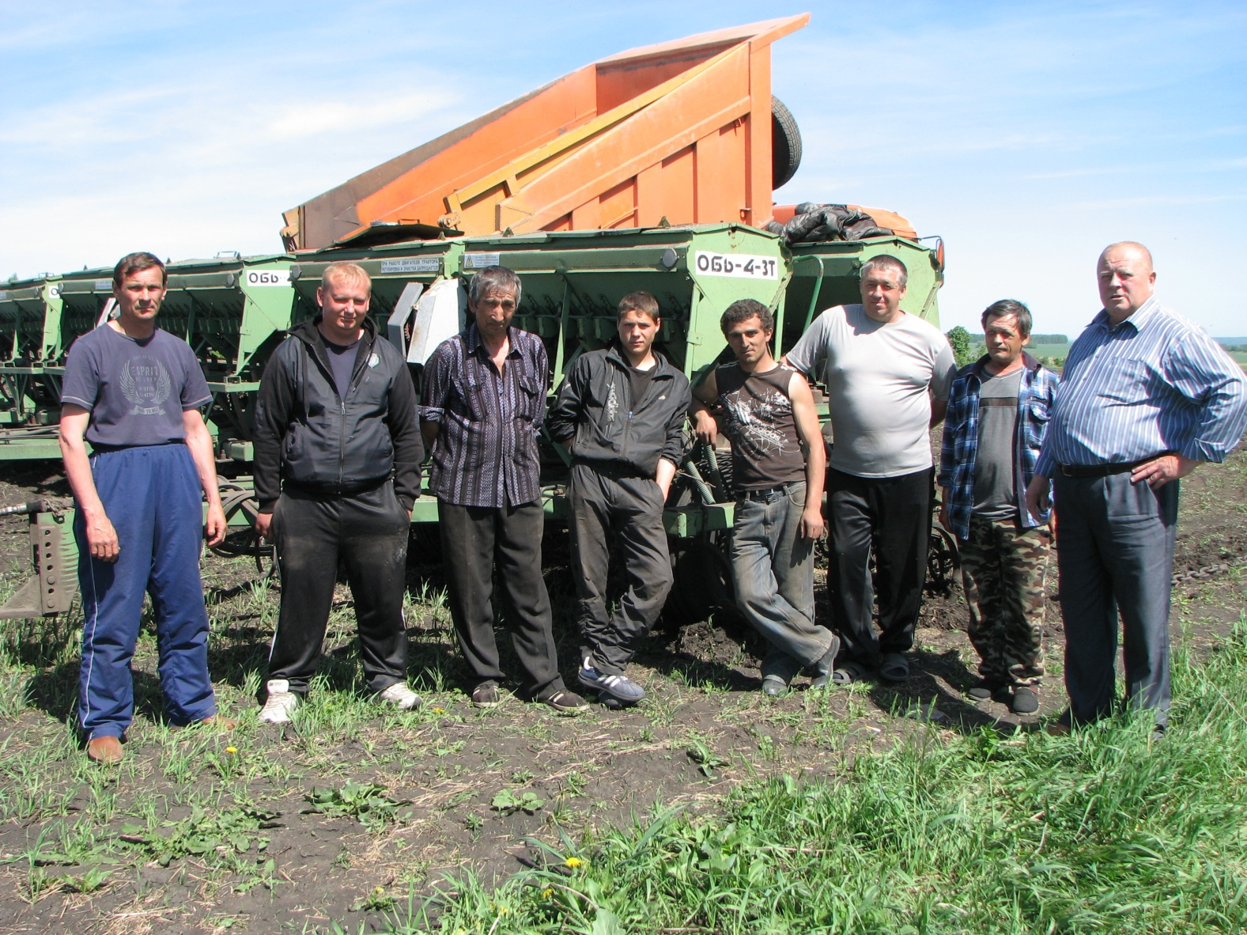
С коллективом

Slide 7
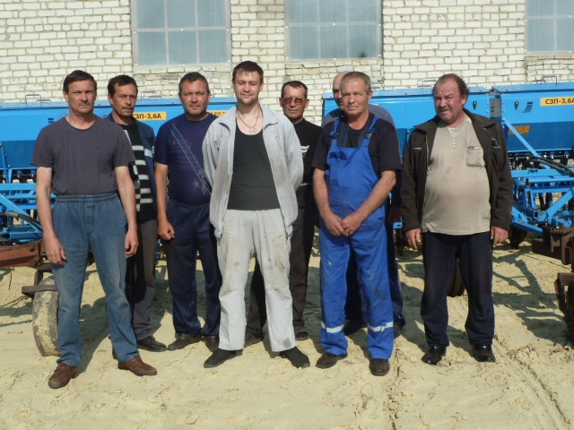

Slide 8
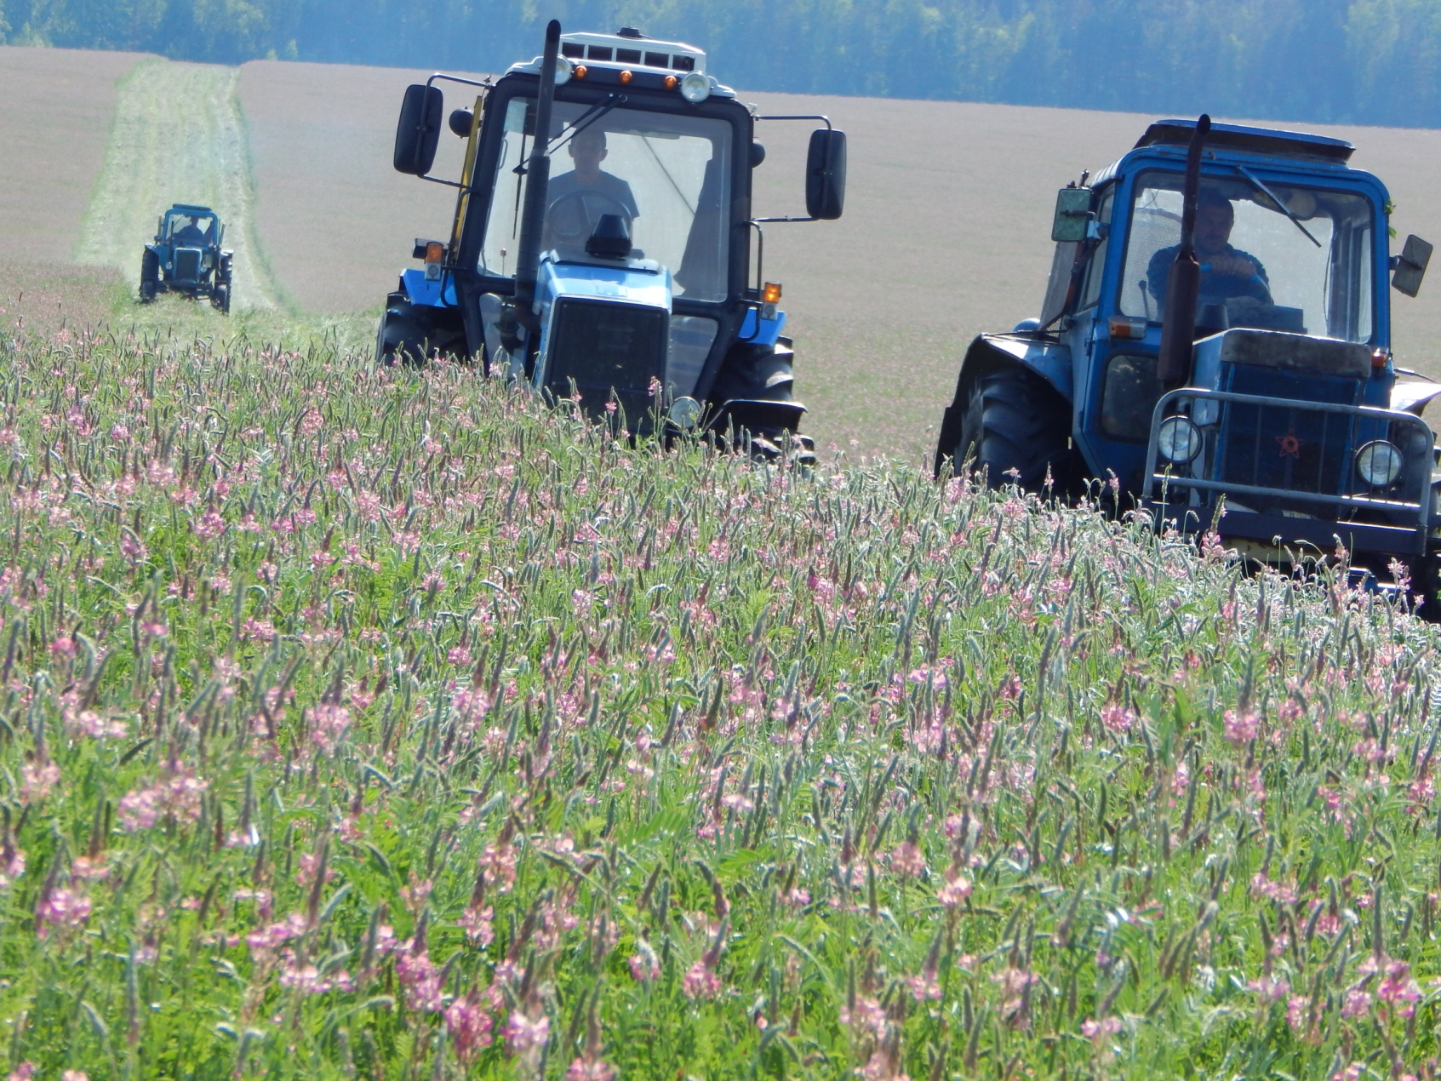
Заготовка кормов

Slide 9
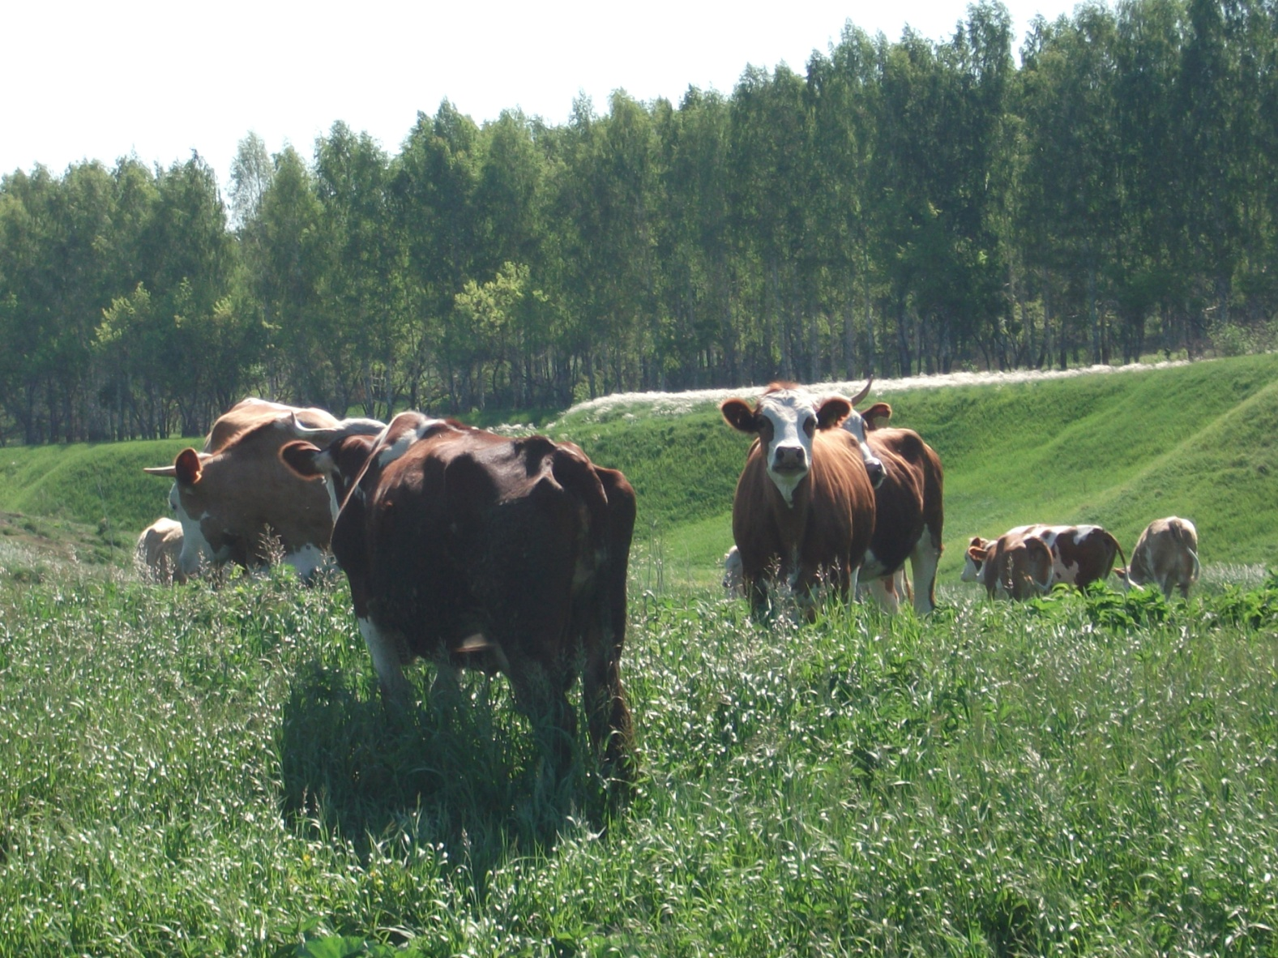
Развитие животноводства

Slide 10
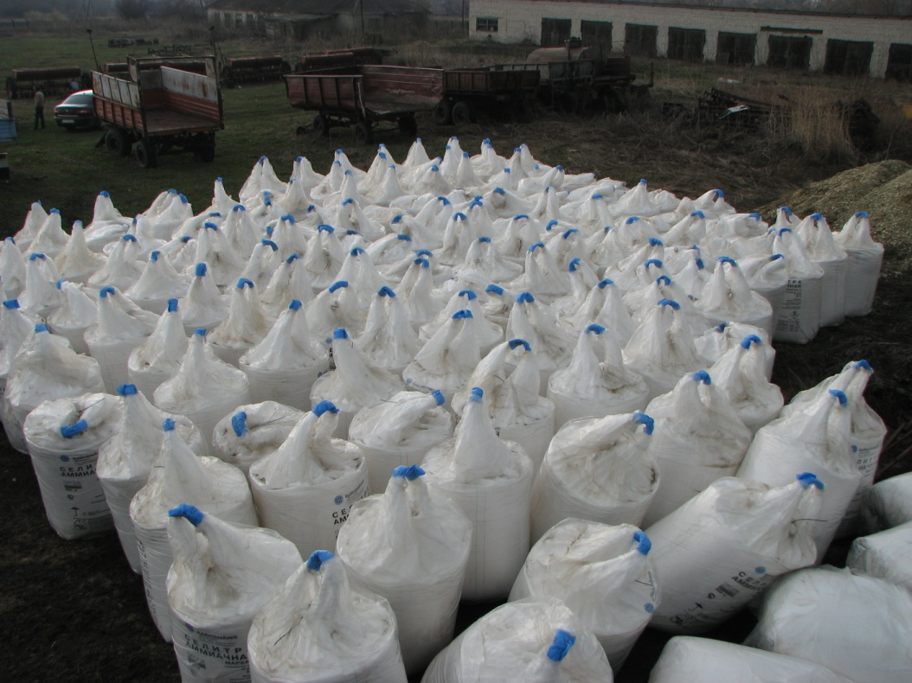
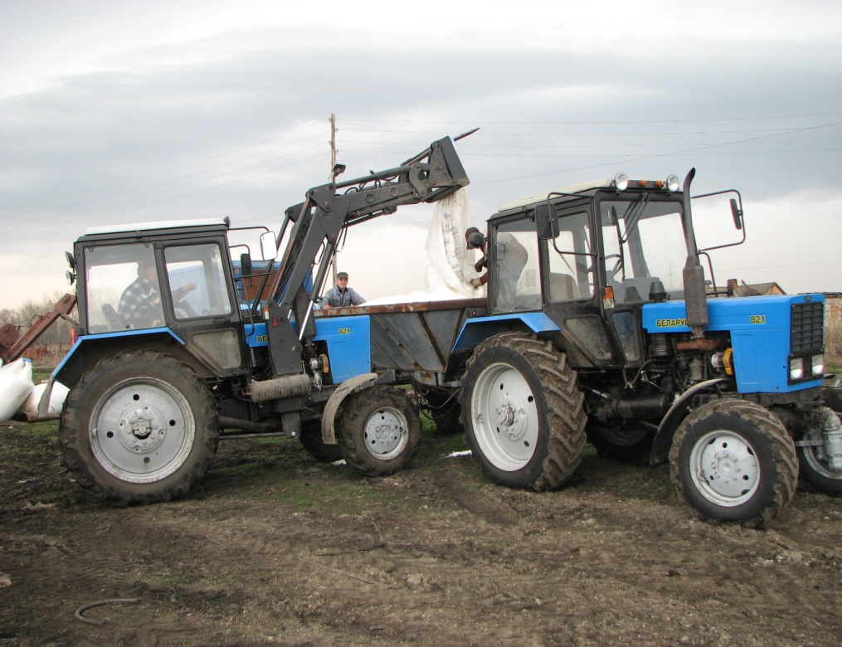
Внесение удобрений

Slide 11
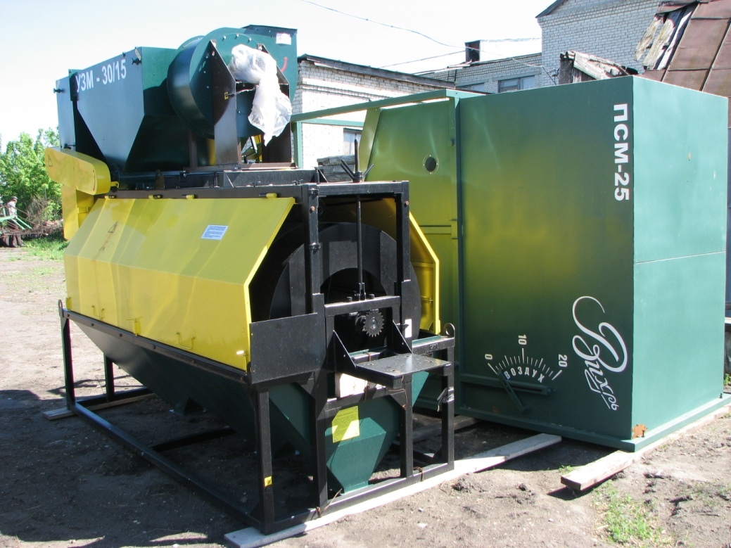
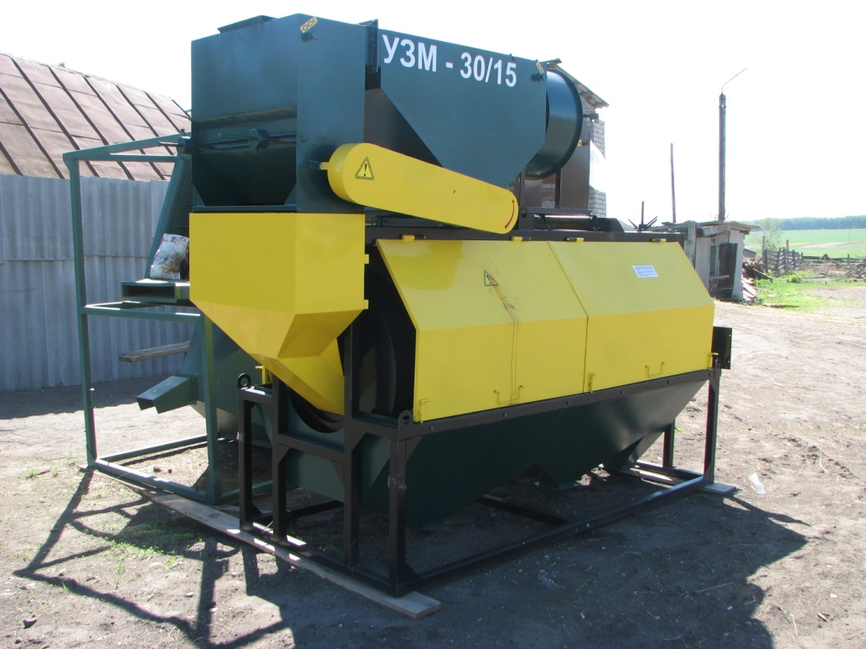
Закупка нового оборудования

Slide 12
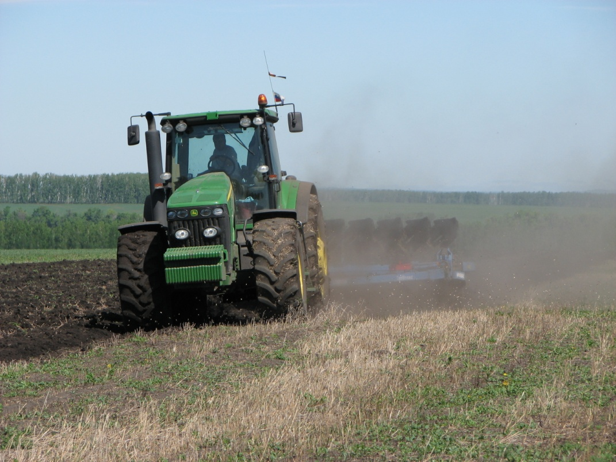
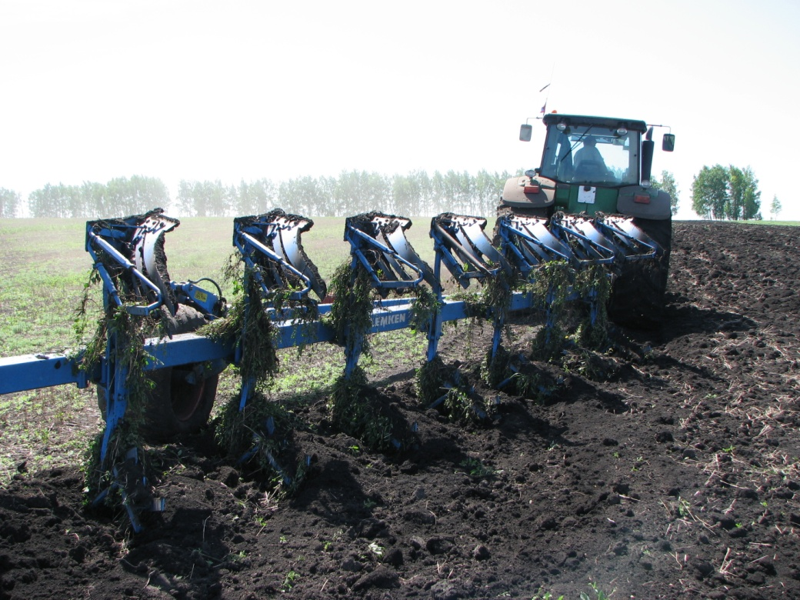
Подготовка паров

Slide 13
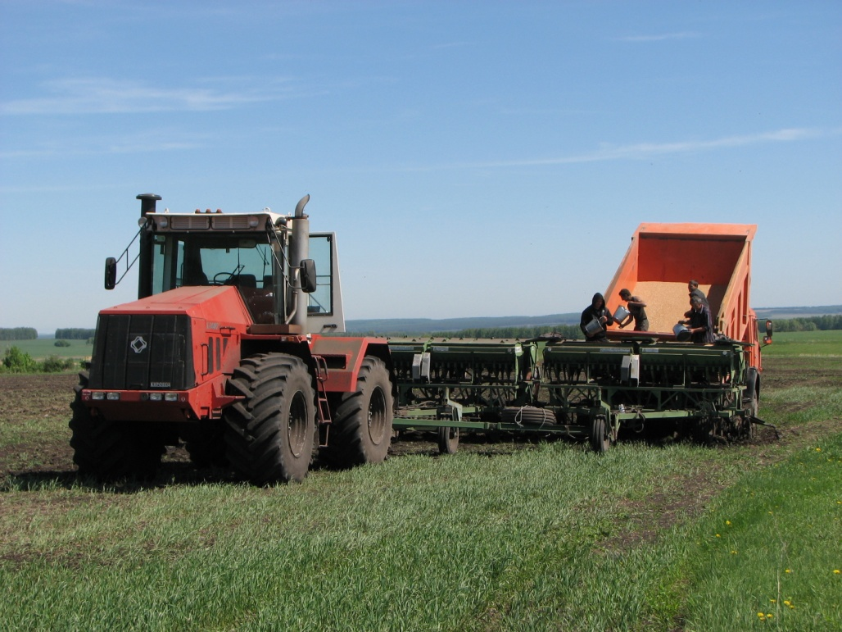
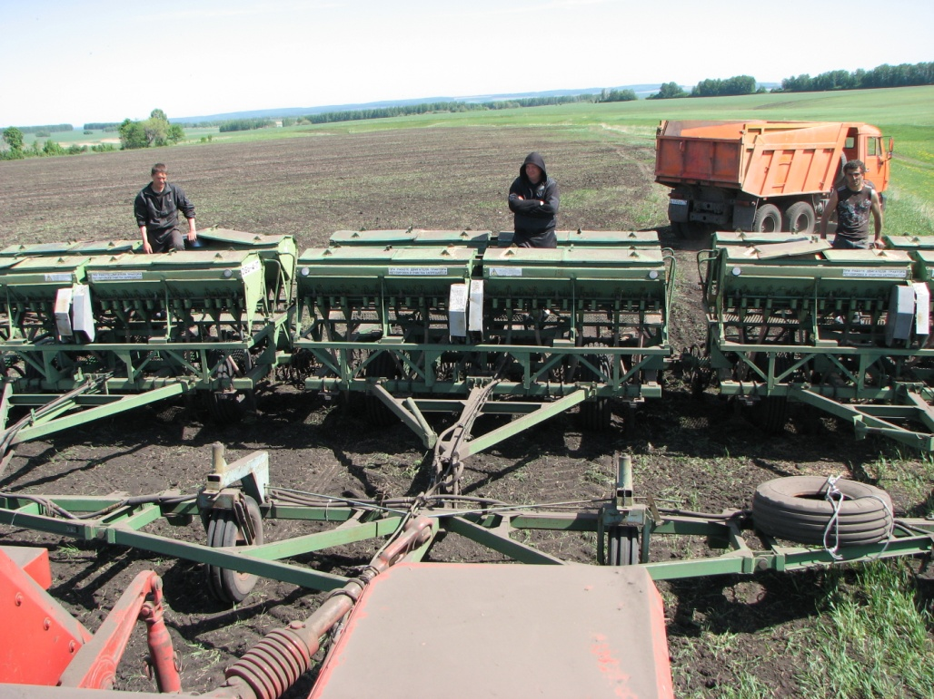
Сев сельскохозяйственных культур

Slide 14
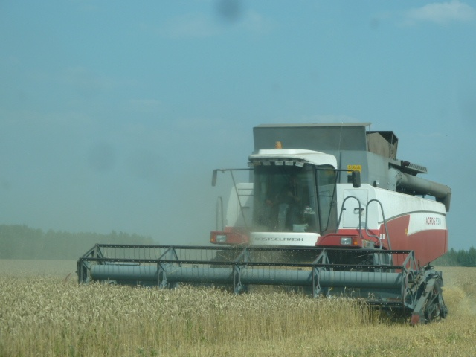
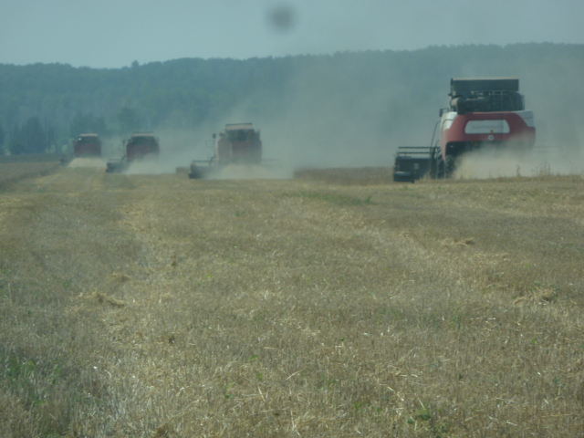
Уборка зерновых культур

Slide 15
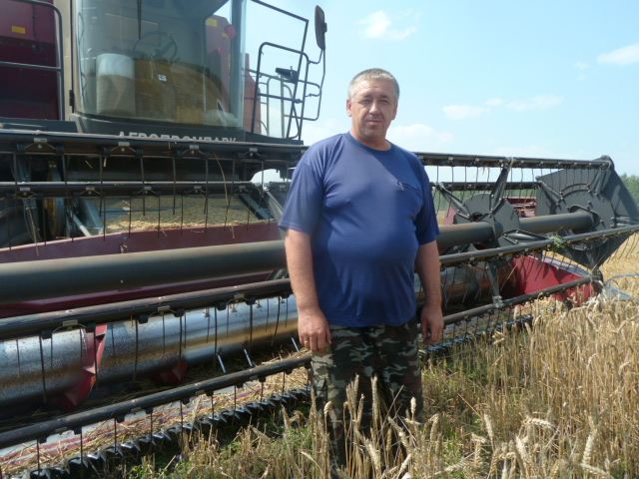
Лучший комбайнёр Карсунского района 2016 года – работник ООО Агрофирма «Прогресс»

Slide 16
